Slide 1


Projeto de extensão:
TREINAMENTO IN LOCO DOS FEIRANTES DO MUNICÍPIO DE NOSSA SENHORA DA GLÓRIA - SE QUANTO AO GERENCIAMENTO E REAPROVEITAMENTO DE RESÍDUOS DE FRUTAS, LEGUMES E HORTALIÇAS
UNIVERSIDADE FEDERAL DE SERGIPE
CAMPUS DO SERTÃO
Discente: Valéria Vitória Santos Andrade
Equipe técnica:
Prof. Dra. Angelise Durigon
Prof. Dra. Fabiana Oliveira da Silva
Prof. Dr. Frederico Alberto de Oliveira
Prof. Dra. Simone Mazzutti
Técnica em Química Cecília Raquel Alves Costa
Discentes
Alany Andrade de Oliveira - Agroindústria
Danilo Soares De Souza – Engenharia Agronômica
Flavia Tamires Dos Santos Agroindústria
Mario Jirlanio Guilherme Santos - Agroindústria
Raridelba Melo Oliveira Do Carmo - Agroindústria
Valeria Vitória Santos Andrade - Agroindústria

Slide 2
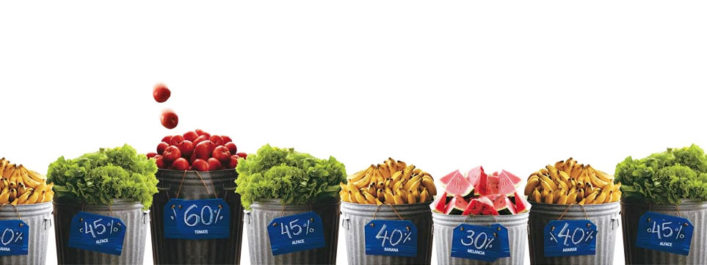

Introdução
1,3 bilhão de toneladas/ano de comida é desperdiçada ou se perde ao longo das cadeias produtivas no Brasil (FAO)
Perdas de vegetais após a colheita da matéria-prima se deve à falta de comercialização ou do consumo do produto dentro do tempo de vida útil → consequências dos danos à cultura desde o local da produção, durante o seu transporte, armazenamento, processamento e comercialização;
Fonte: http://www.solucoestransportes.com.br/blog/absurdo-brasil-desperdica-cerca-de-26-milhoes-de-toneladas-de-alimentos-por-ano/
Falta de planejamento no gerenciamento dos resíduos sólidos, e falta de verba e informação → degradação ambiental da paisagem urbana além da contaminação dos recursos naturais por métodos de disposição equivocados.
Fonte: https://capitalsocial.cnt.br/planejamento-estrategico-pmes/

Slide 3
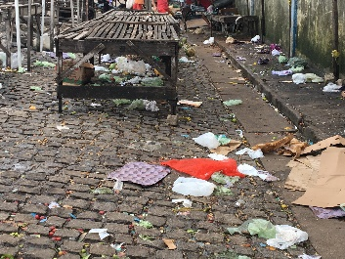
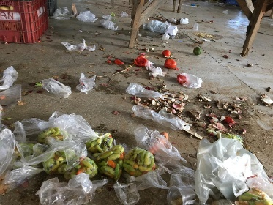
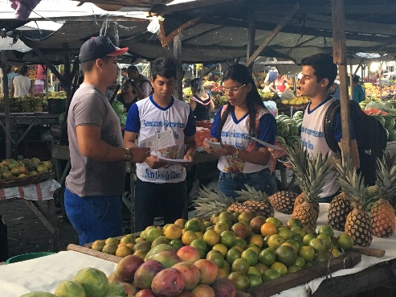
Introdução
Feiras livres
produção permanente de resíduos sólidos nos seus setores de hortifrutigranjeiros, carnes, cereais e artesanato;
gerados desde a recepção e organização dos alimentos nas barracas e/ou chão pelos feirantes e pelos consumidores;
N. Sra. Glória – SE a feira ocorre em todas as sexta-feira e sábados com grande número de feirantes que frutas, hortaliças, legumes, plantas de paisagismo, derivados de leite, lanches, artesanatos... e atrai muitos consumidores de todo a região do Alto Sertão Sergipano.
Diante de perdas econômicas, do desperdício de alimentos e do impacto negativo dos resíduos sólidos no meio ambiente é necessária a orientação contínua aos feirantes quanto ao gerenciamento e reaproveitamento desses resíduos para minimizar esses impactos socioambientais.

Slide 4
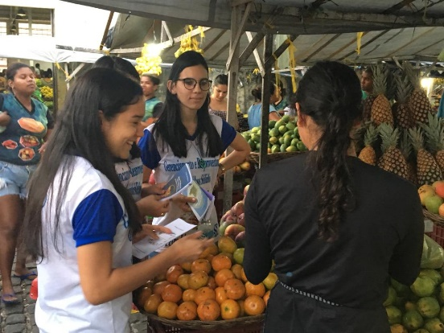
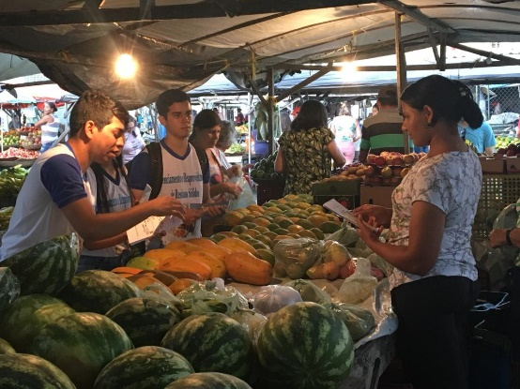
Objetivo geral
Realizar treinamentos de feirantes do município de N. Sra. Glória - SE quanto ao gerenciamento e reaproveitamento de resíduos sólidos da feira livre, a fim de reduzir os desperdícios pós-colheita de frutas, legumes e hortaliças e agregar valor a essa matéria-prima.
Propiciar um ambiente de diálogo e troca de saberes entre docentes, técnicos e discentes da UFS-Campus do Sertão com feirantes e agricultores que comercializam seus produtos na feira livre voltados ao enfrentamento dos problemas de desperdícios de alimentos e de oportunidades no âmbito do beneficiamento e comercialização da produção.
Objetivos específicos:
Treinamento in loco dos feirantes com base nos manuais de manuseio pós-colheita de frutas e hortaliças, reaproveitamento dos resíduos de frutas e hortaliças para a produção de minimamente processados e cartilha com instruções aos feirantes de como construir um sistema de compostagem;

Slide 5
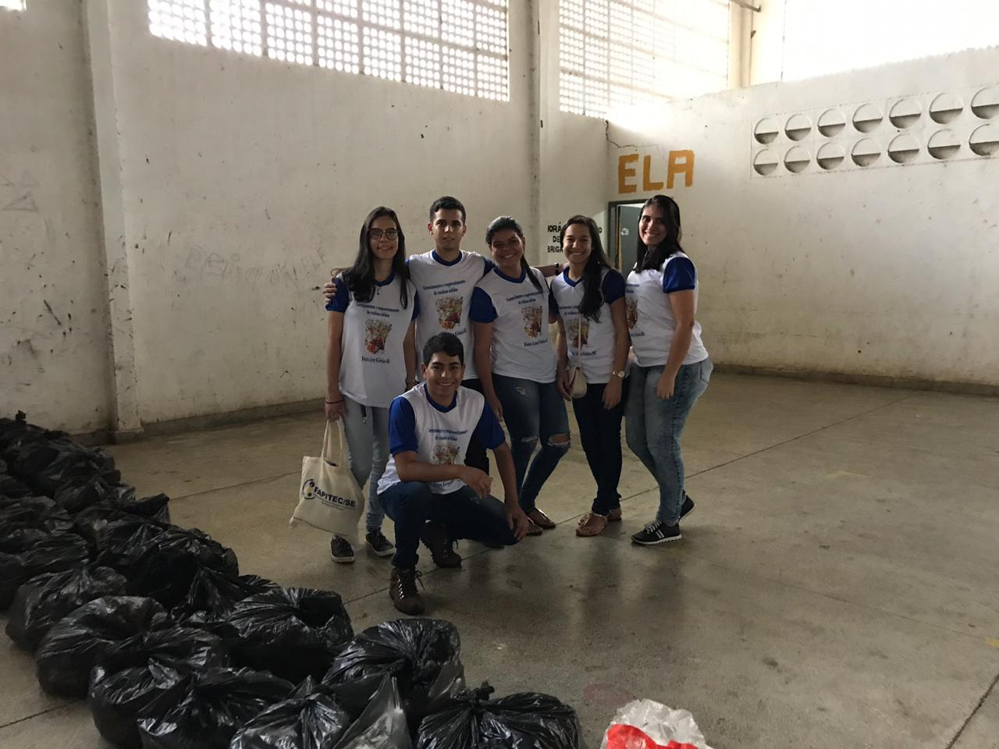
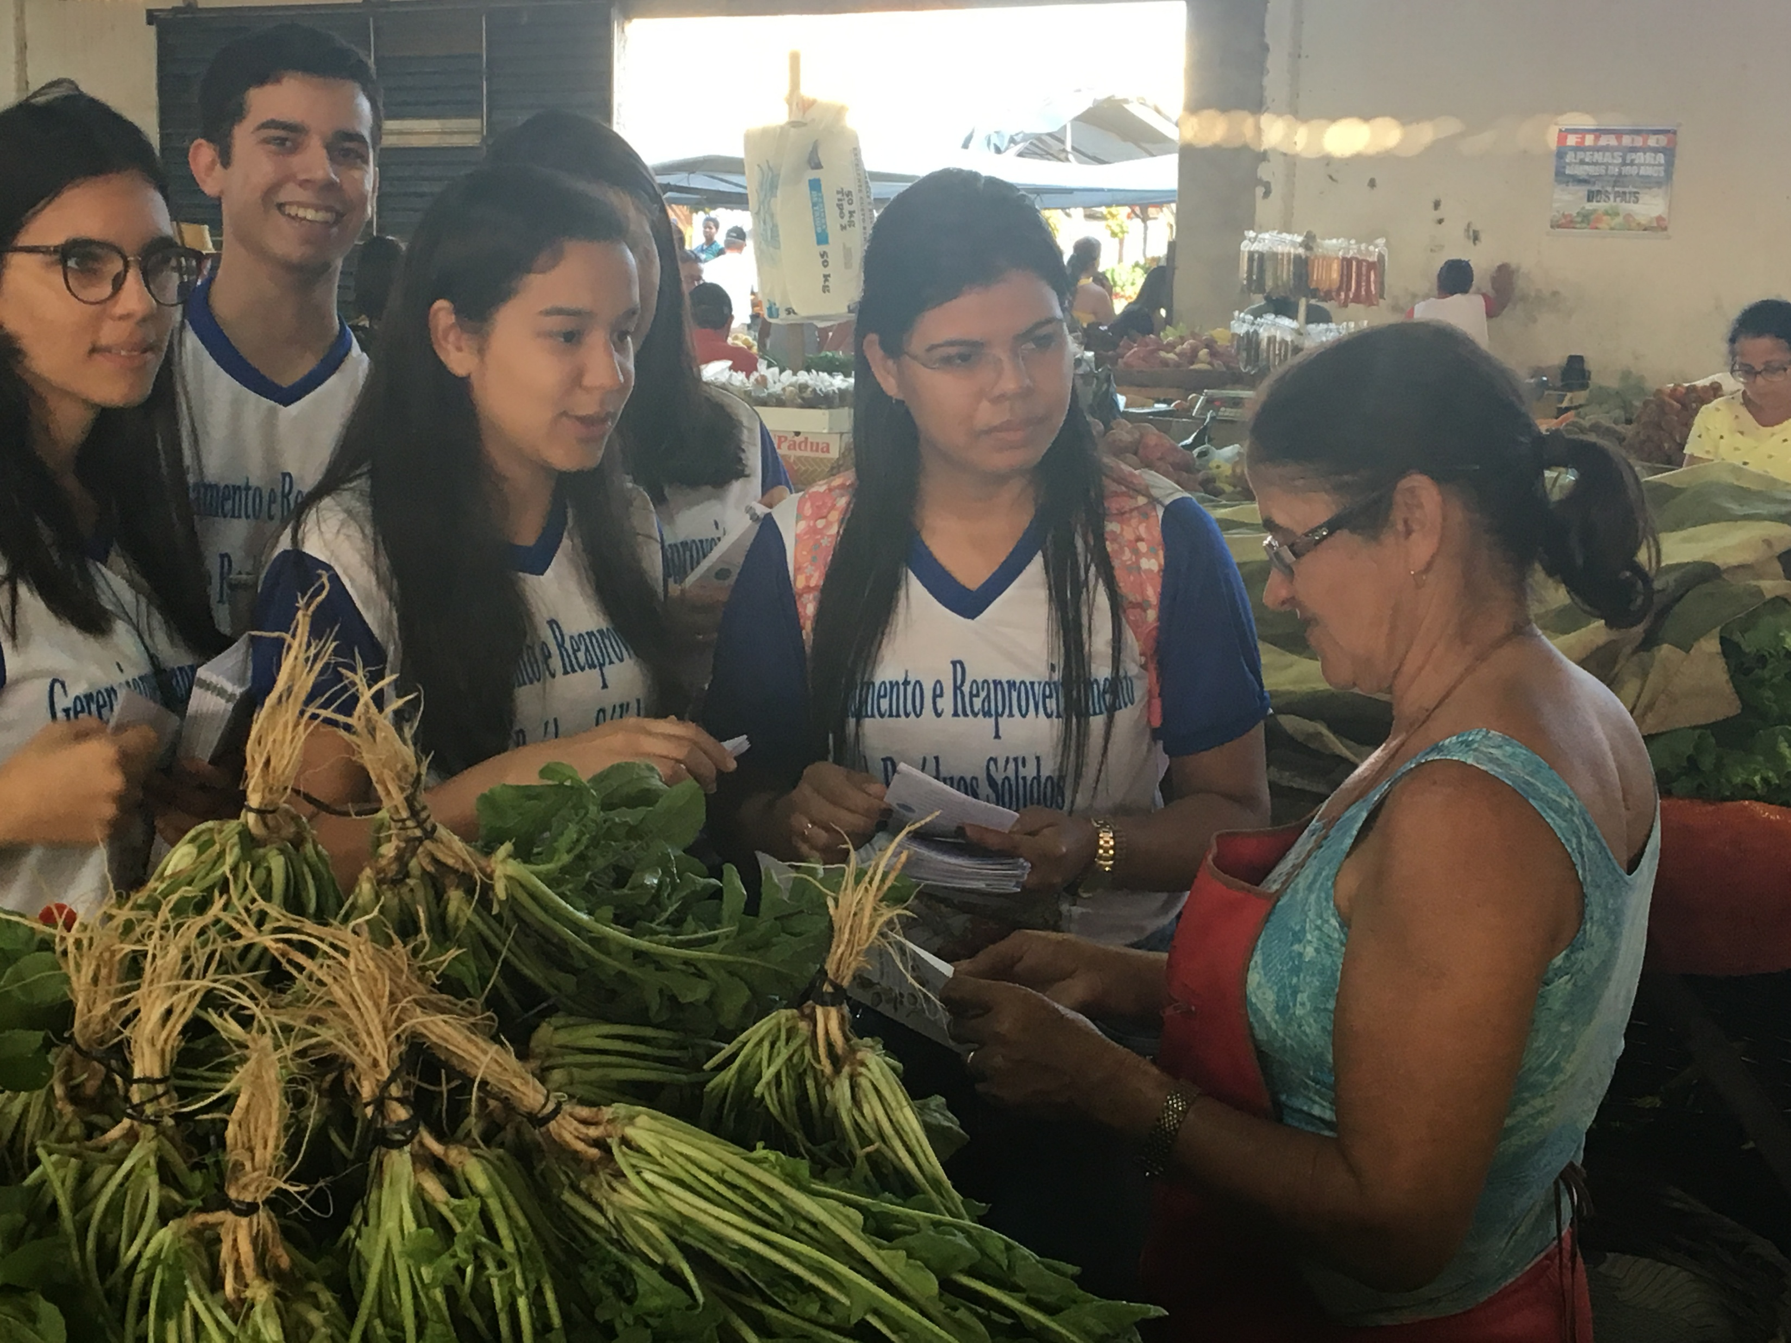
Metodologia
4 visitas a feira Livre Nossa Senhora da Glória – SE para quantificar o número de feirantes e a massa de resíduos sólido (orgânicos)
Resíduos foram coletados do chão, colocados em saco plástico e quantificada, com uso de balança, a massa de resíduos sólidos orgânicos;

Slide 6
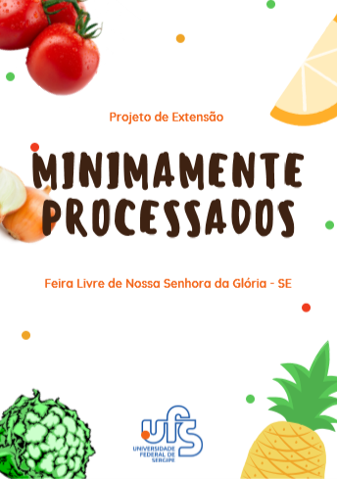
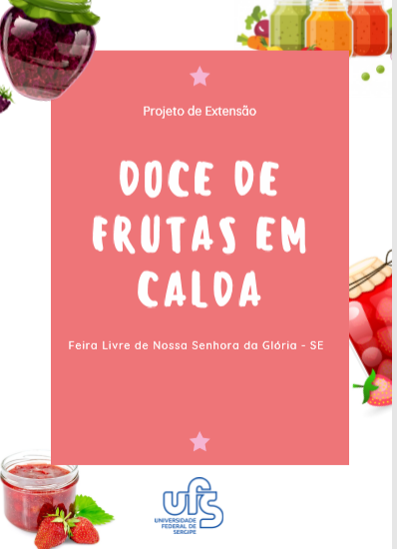
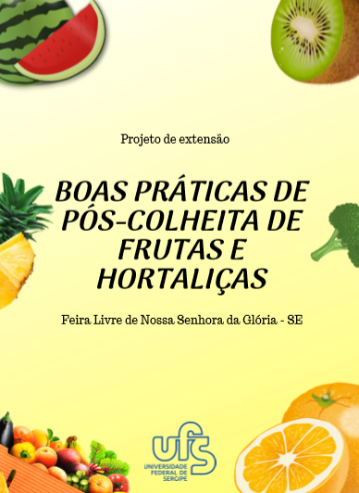
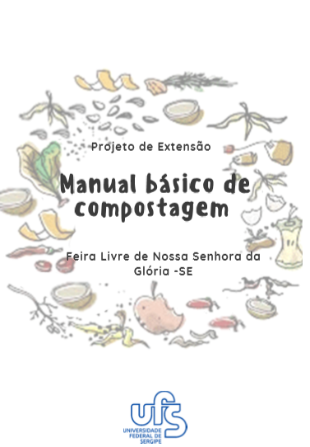
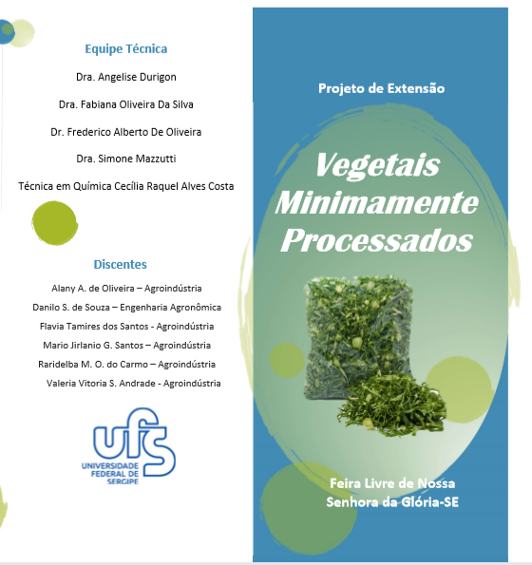
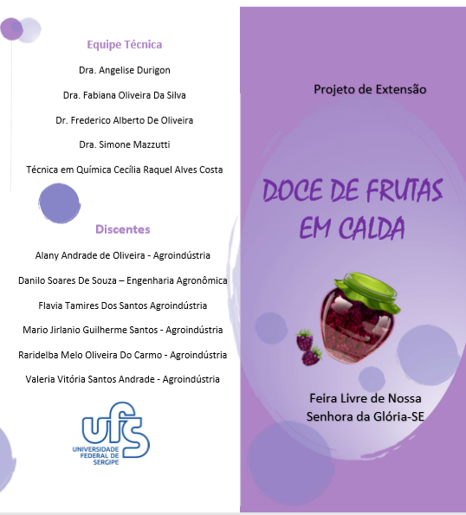
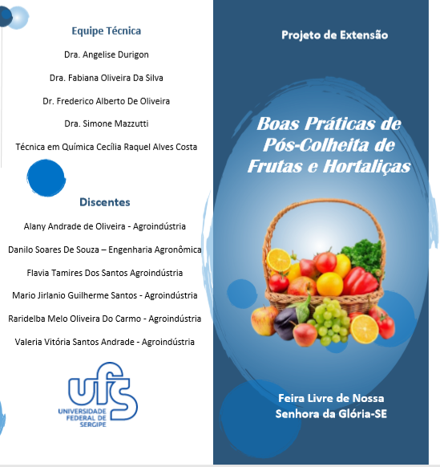
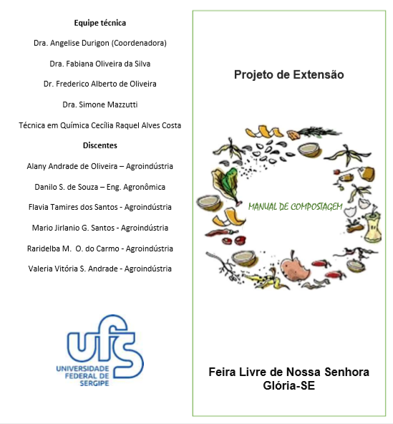
Metodologia
Confecção de manuais que foram entregue a 44 feirantes que aceitaram participar do projeto.

Slide 7
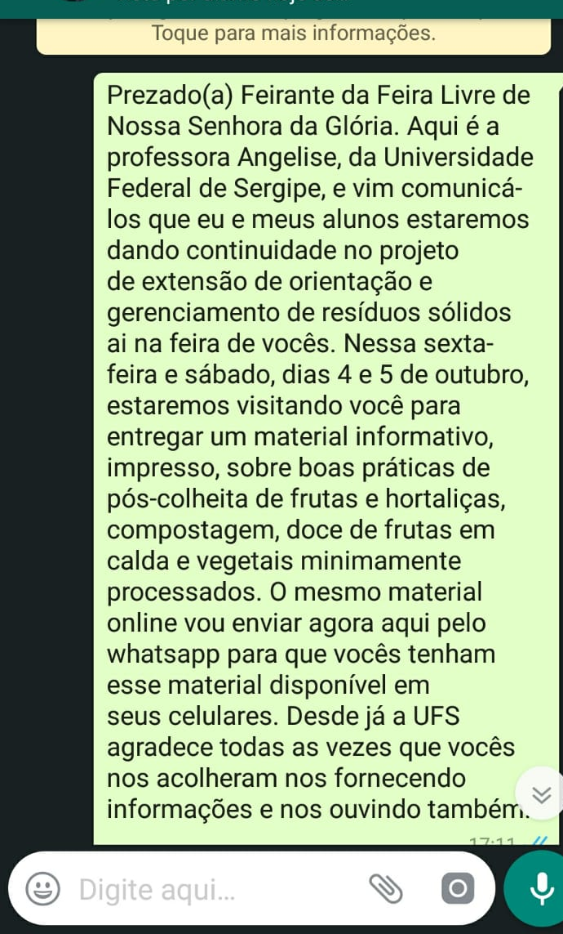
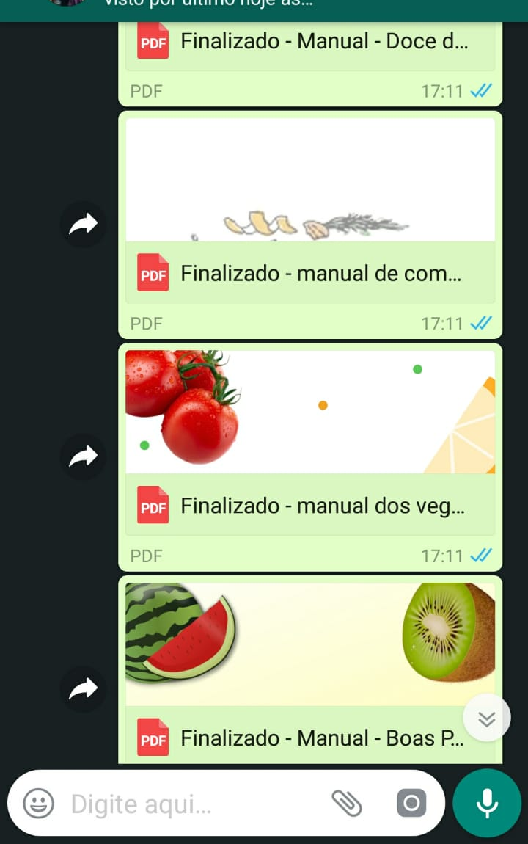
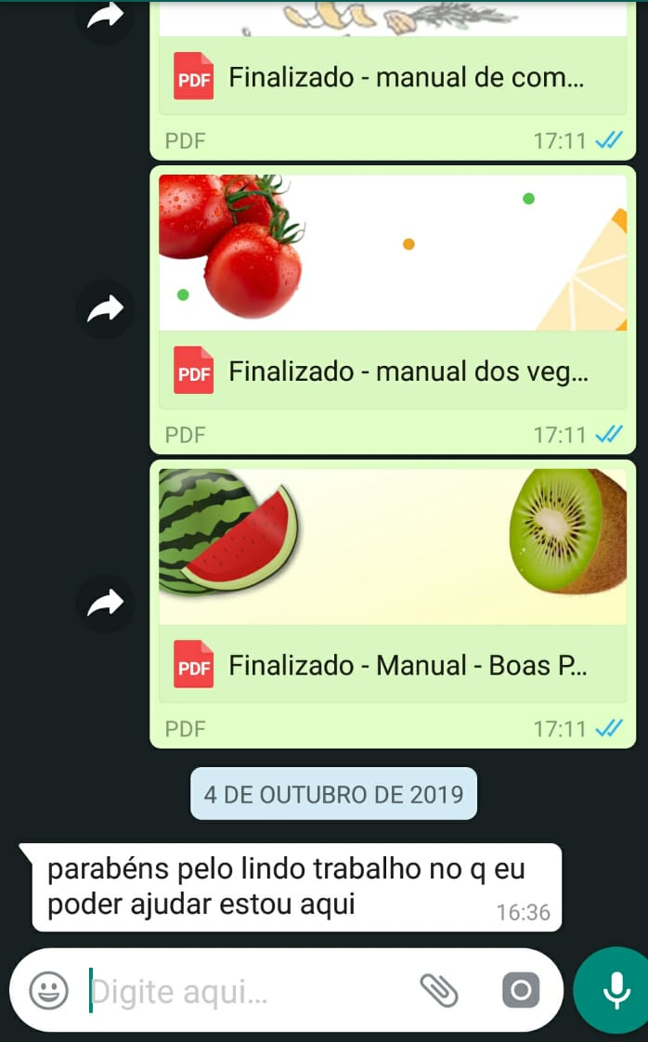
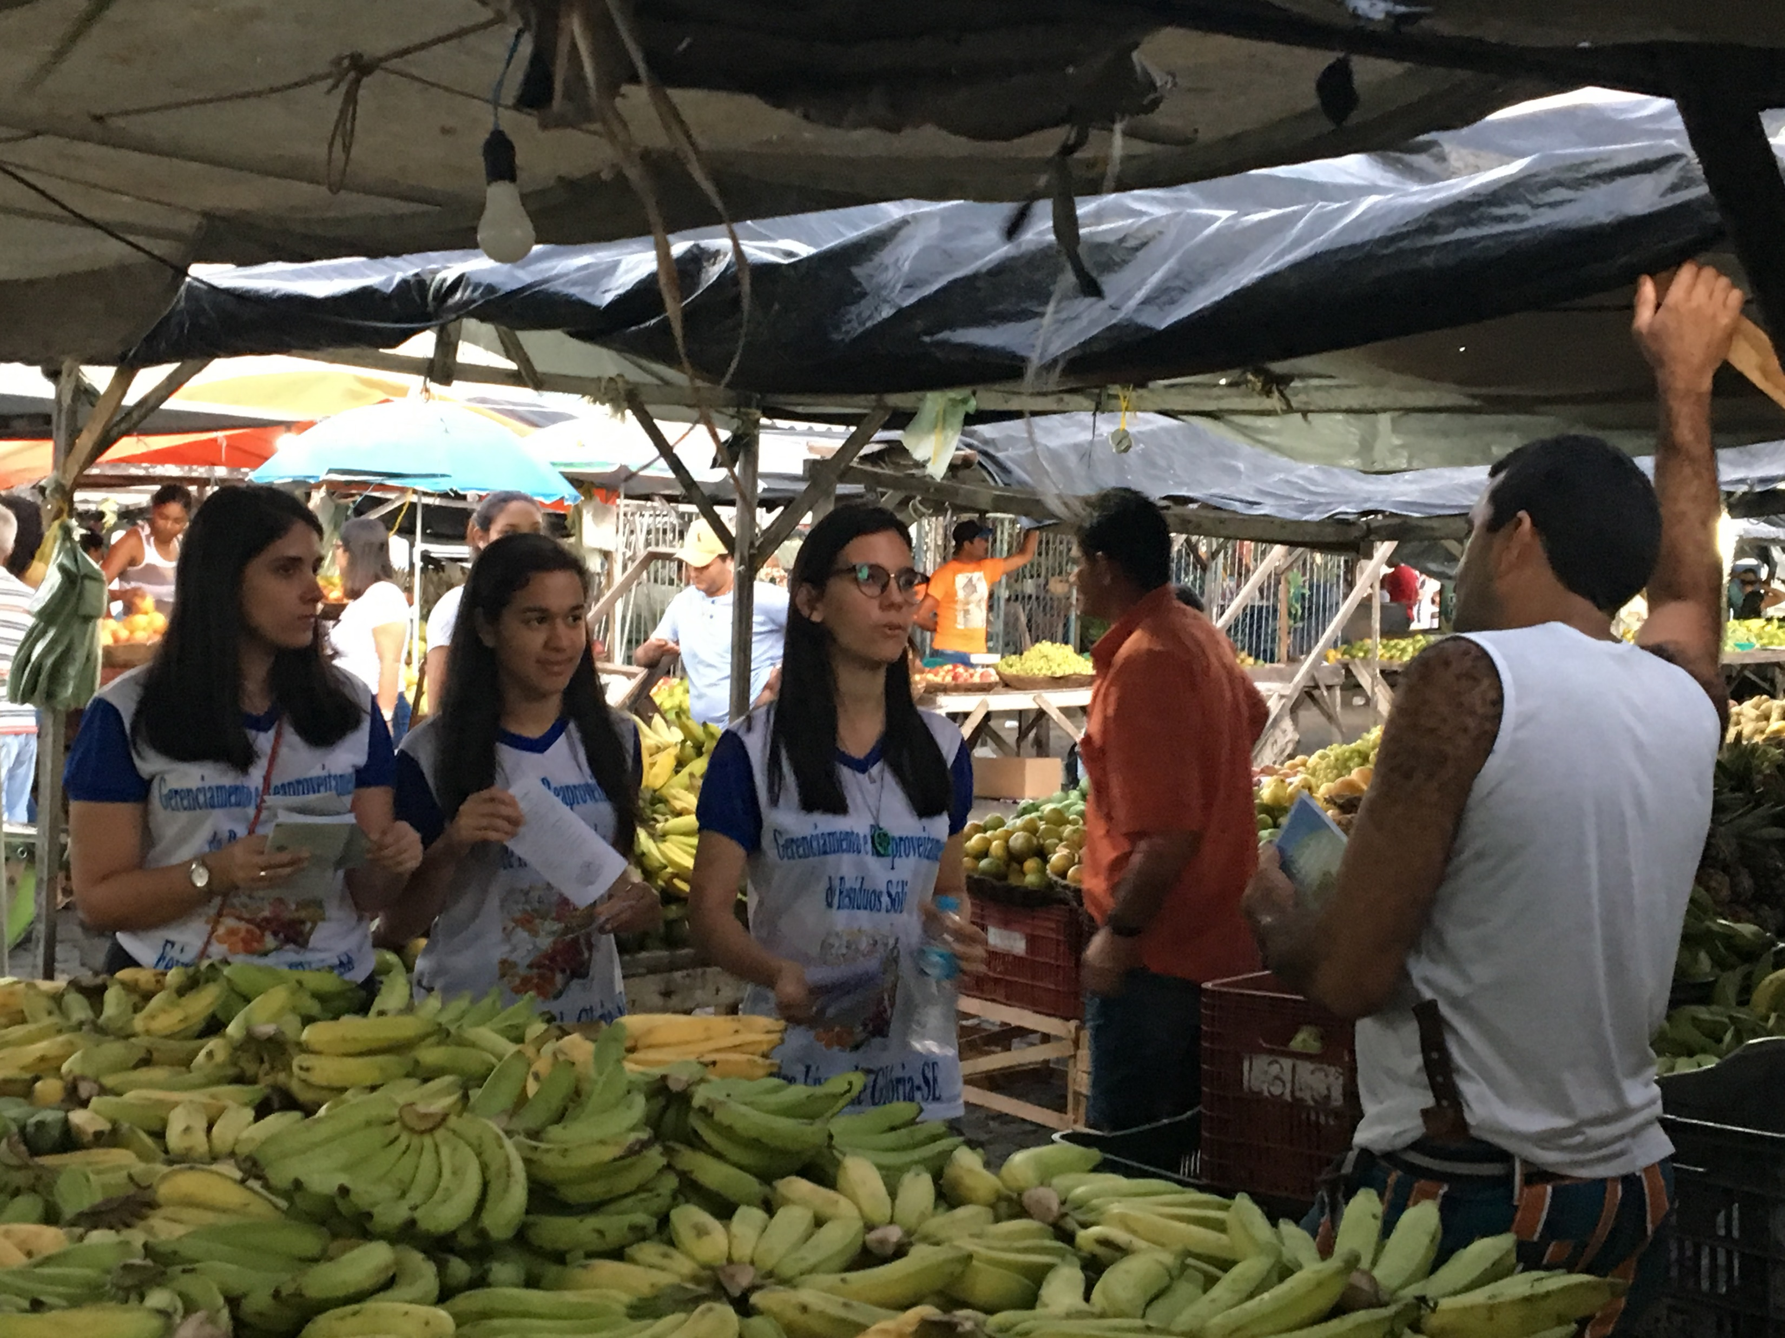
Ações: orientação e treinamento aos feirantes
Os manuais foram enviados online utilizando o aplicativo WhatsApp para todos os feirantes que cadastraram seus números de telefone;
Os folders impressos foram entregues aos 44 feirantes pelos próprios discentes, de forma explicativa e contendo uma linguagem de fácil compreensão.

Slide 8
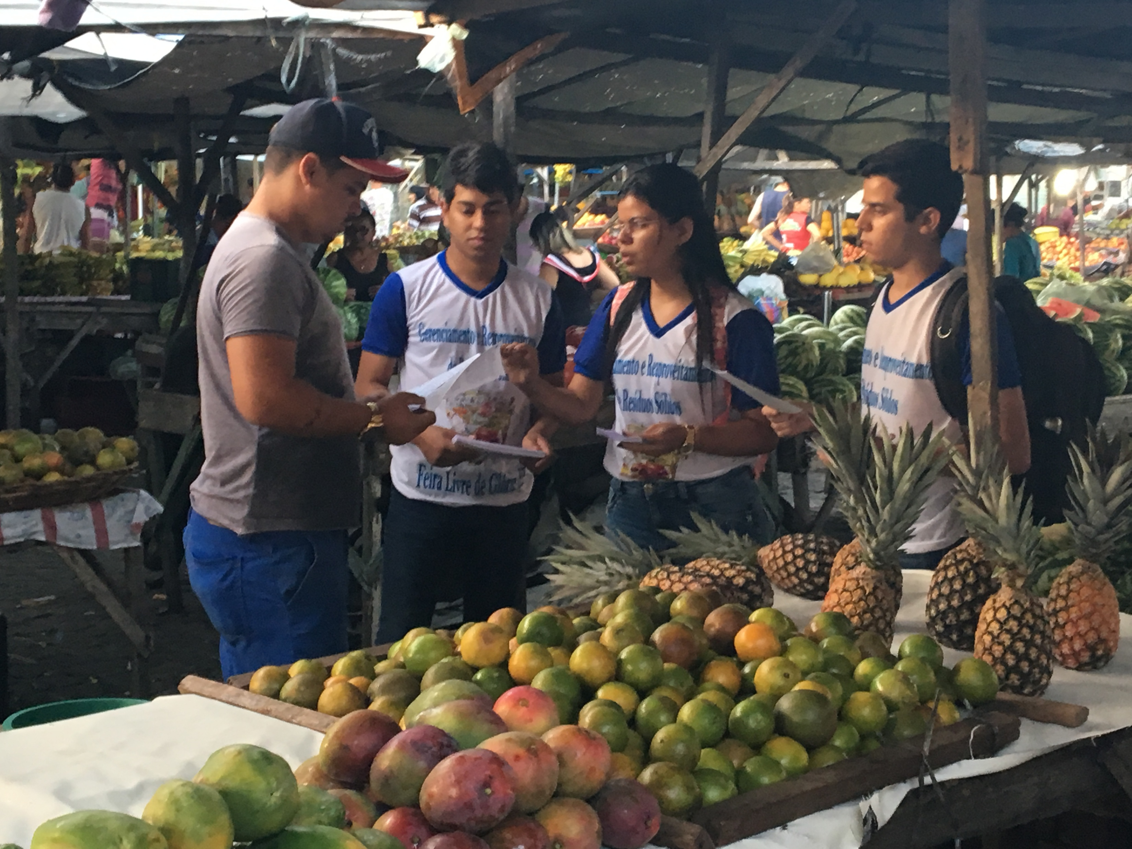
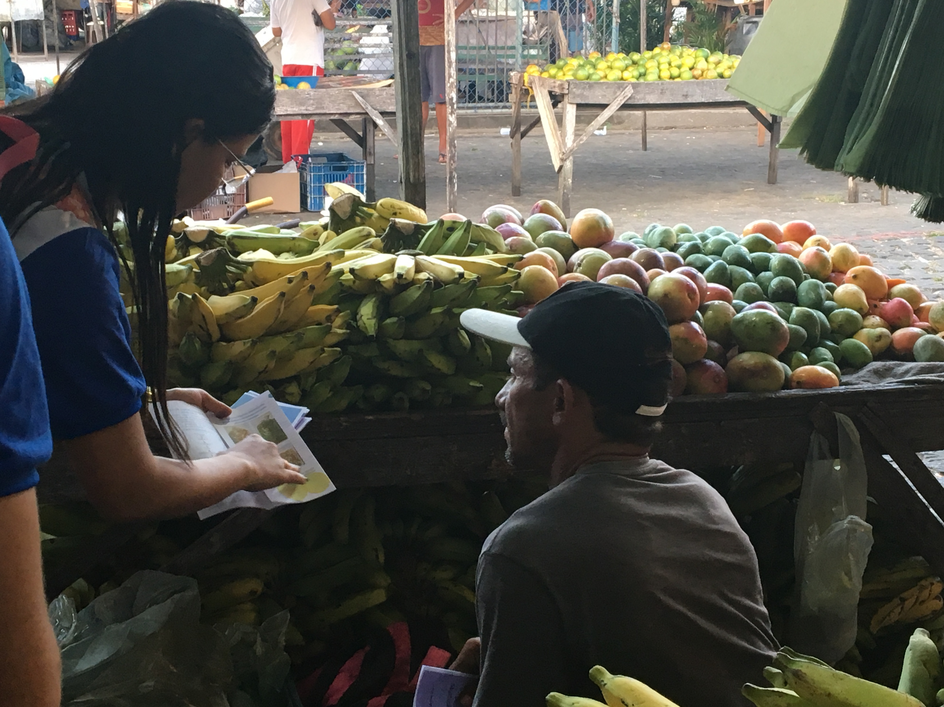
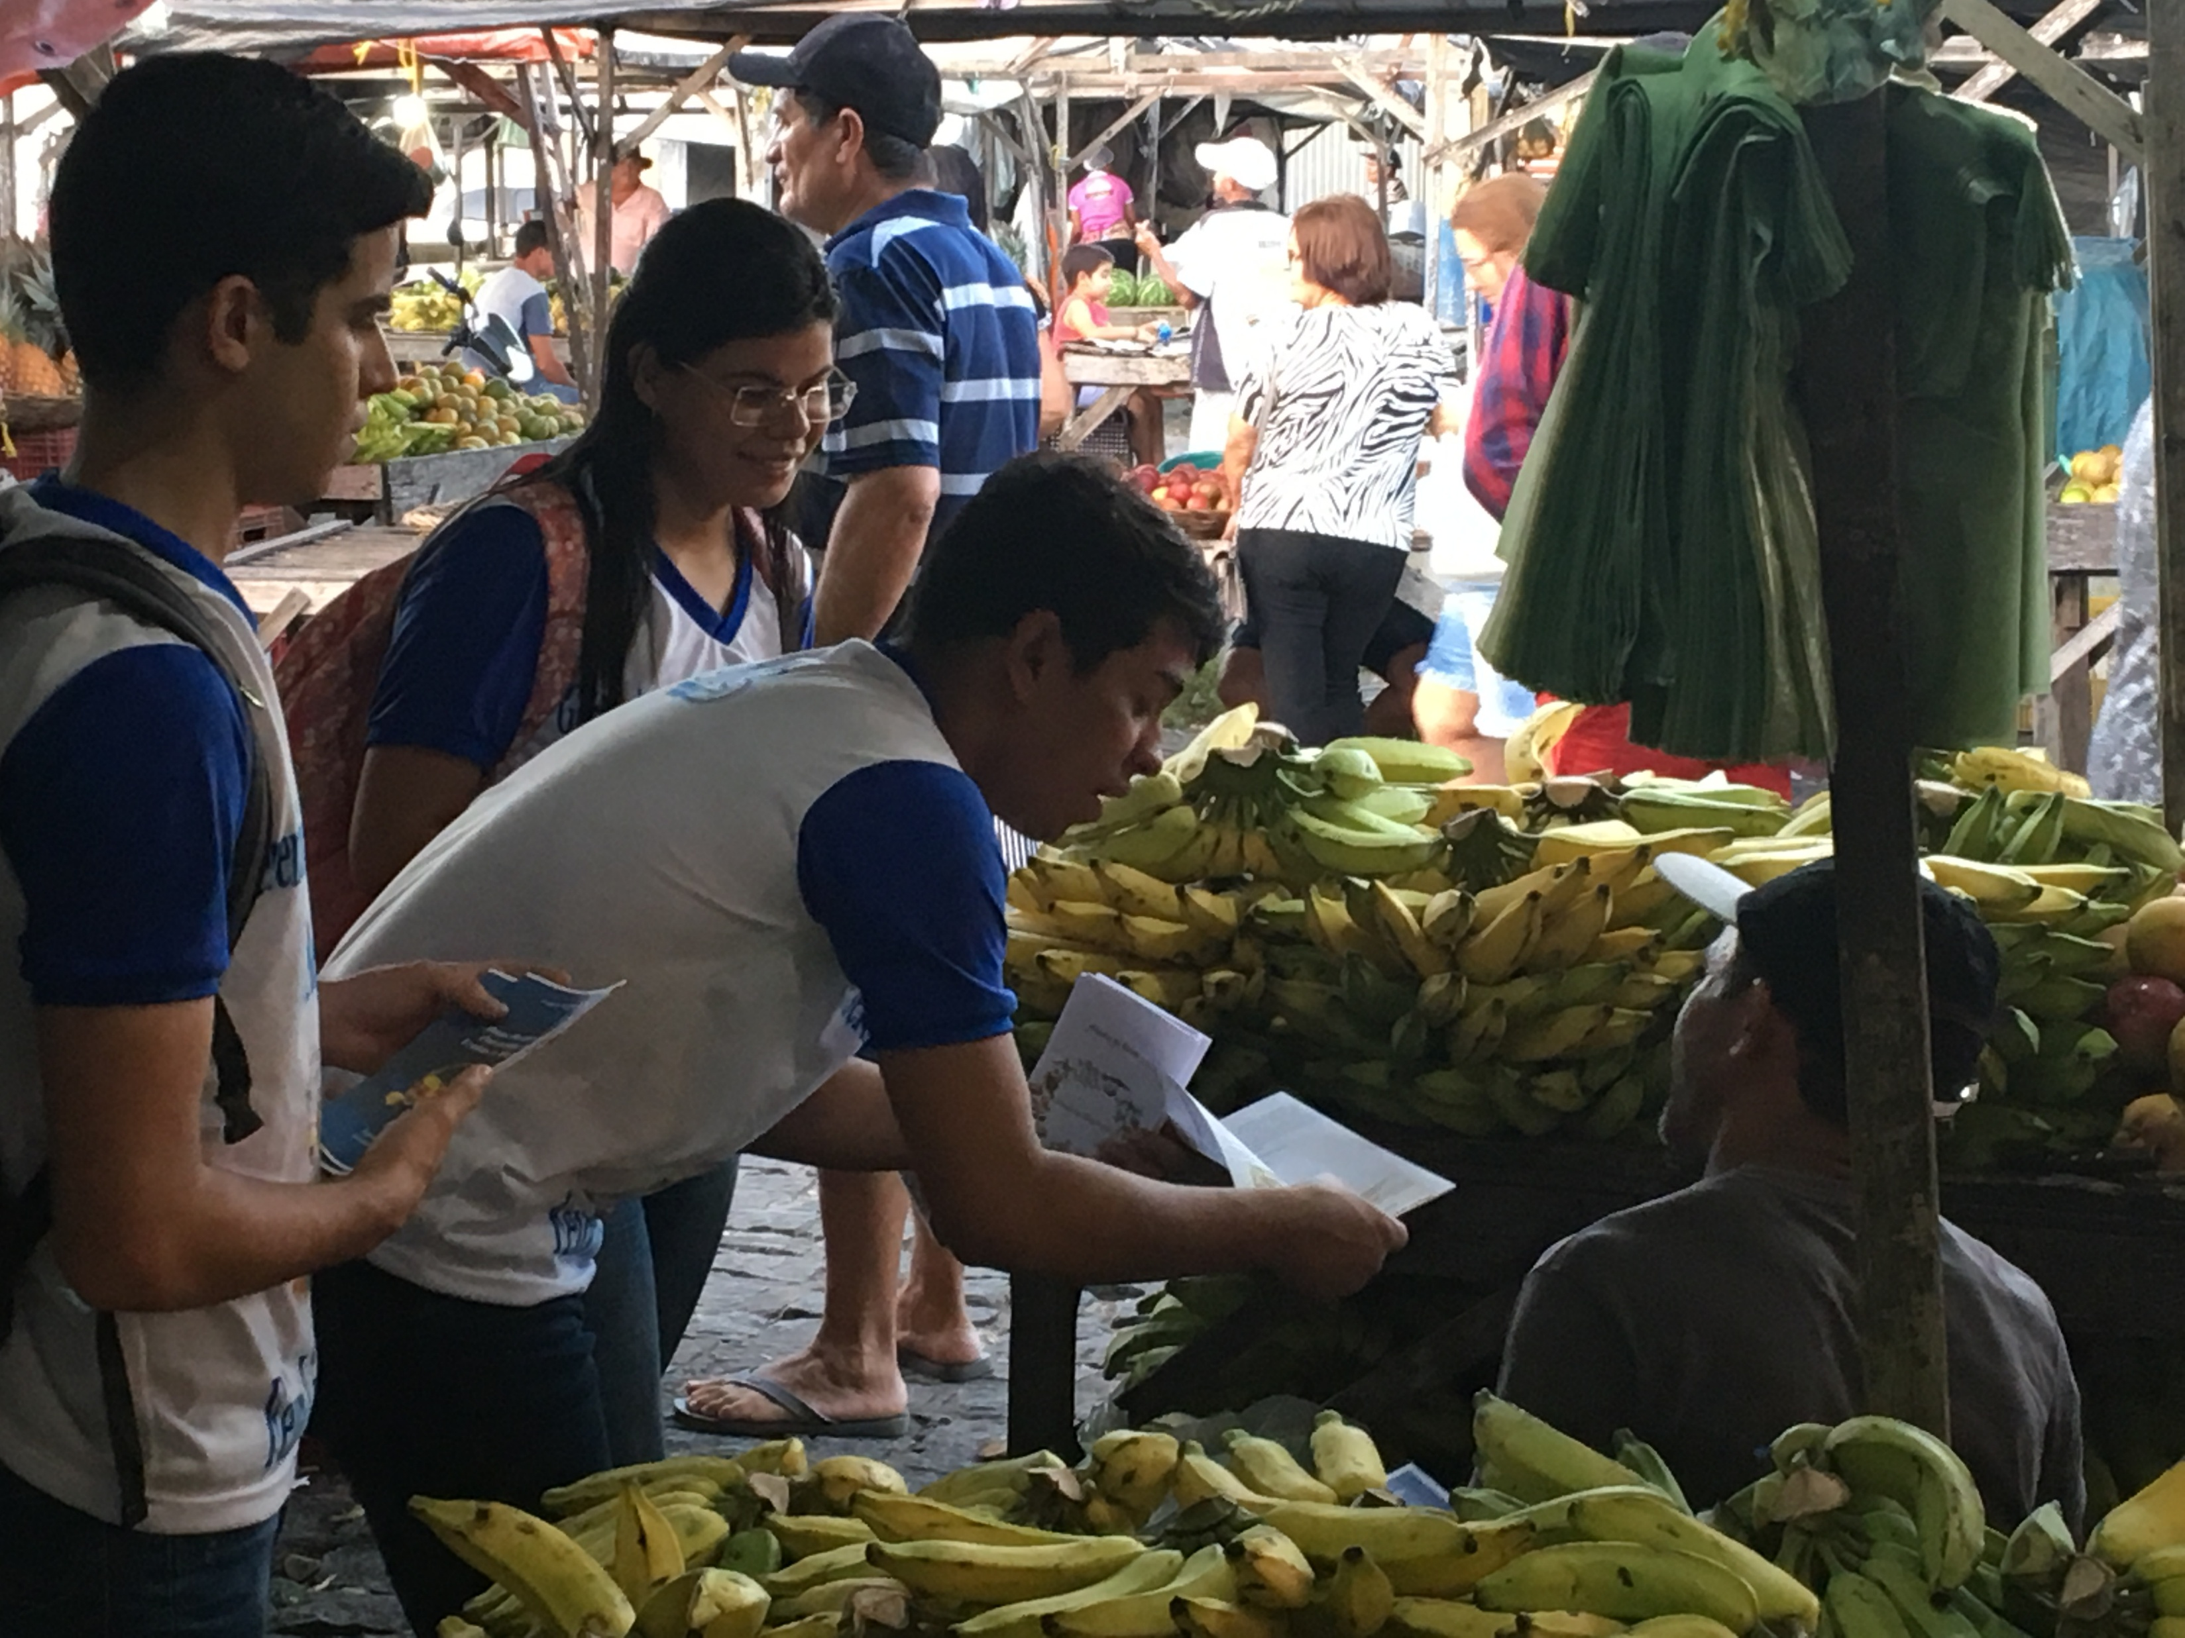
Ações: orientação e treinamento aos feirantes
Registros do contato com os feirantes do município de Nossa Senhora da Glória para orientação e treinamento de como reduzir as perdas durante suas atividades de venda de hortifrútis.

Slide 9
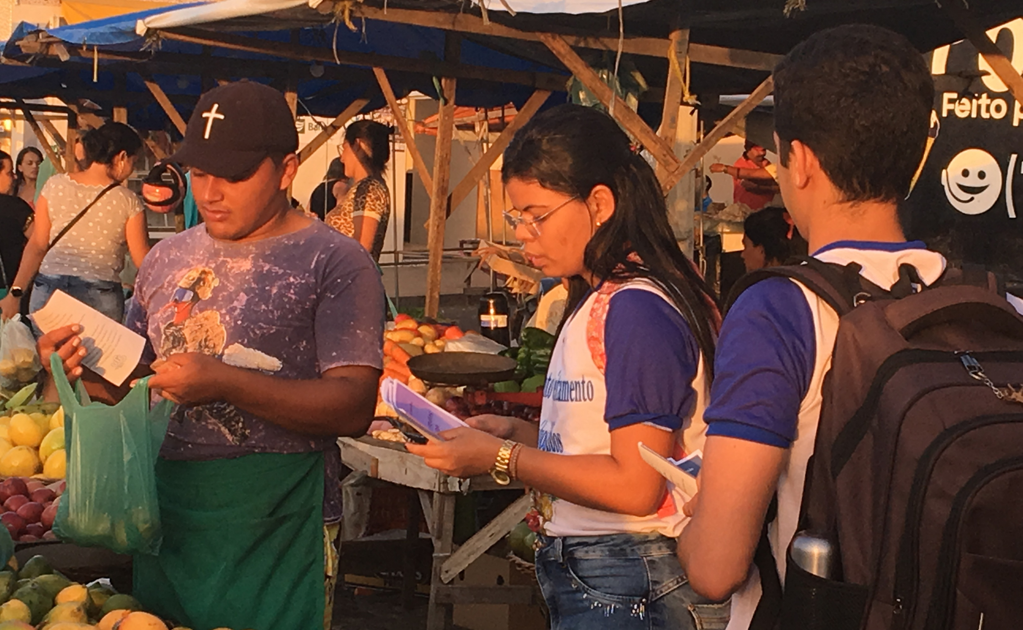
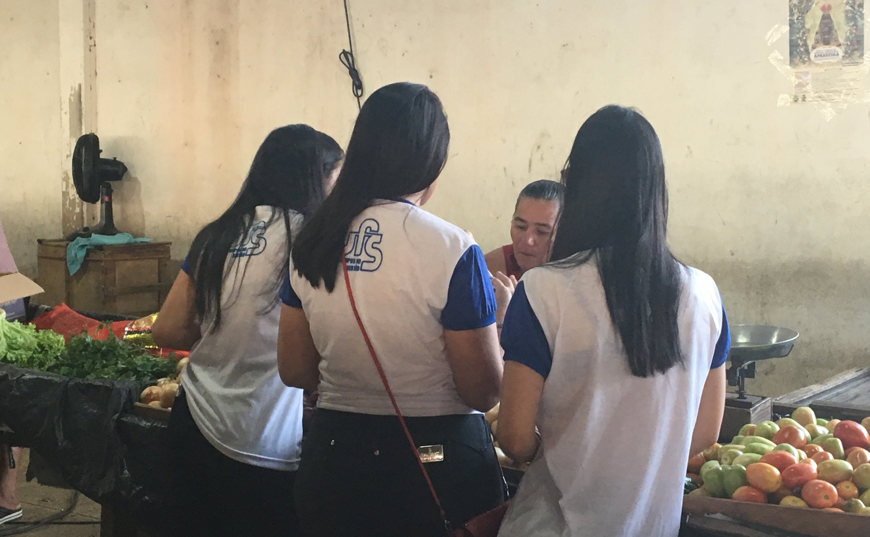
Ações: orientação e treinamento aos feirantes
Resultados esperados: adoção pelos feirantes das propostas práticas sugeridas e sua aplicação no cotidiano para além de diminuir os lixos orgânicos nos lixões, gerar mais renda a si.

Slide 10
Obrigada!

